Slide 1

计概大作业
2019.11.28

Slide 2





综述
组长：邓一炜
组员：刘洪源
陈佳炜
苏彦铭
吴熙楠
周忠鑫

Slide 3
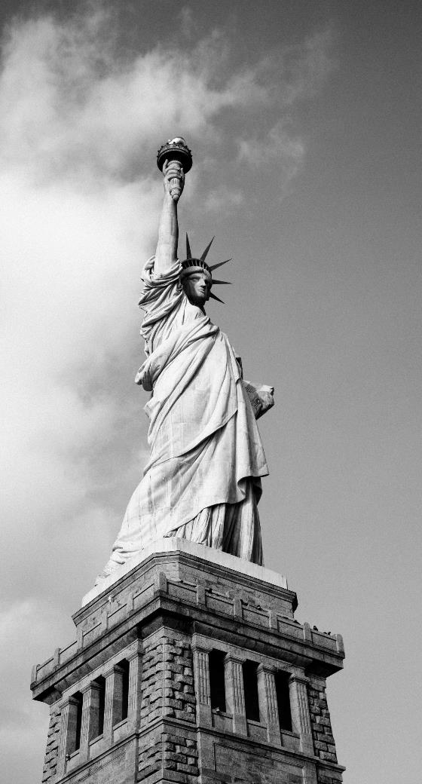
01
数据与运算处理
CONTENTS
02
加法
03
乘法
04
除法
05
减法
06
符号系统
07
查错系统

Slide 4

1
the part one
数据与运算处理

Slide 5
2
the part two
加法

Slide 6

int *plus(int*x,int*y) //加法运算
{ int m[maxsize];
int *z=m;
int i,t=0; //t用来记录进位情况
for(i=0;i<maxsize;i++)
{ *(z+i)=*(x+i)+*(y+i)+t;
if(*(z+i)>=10){*(z+i)-=10;t=1;}//模拟进位
else t=0;}
return (z);
}
02
part two

Slide 7
3
the part three
乘法

Slide 8
int *time(int*x,int n) //个位数与多位数乘法（为多位数乘法提供基础运算）
{ int m[maxsize]={0};
int *z=m;
int i,t=0; //t用来记录进位情况
for(i=0;i<maxsize;i++)
{ *(z+i)=*(x+i)*n+t;
if(*(z+i)>=10){t=*(z+i)/10;*(z+i)%=10;}
else t=0;} //模拟进位
return (z);
}
03
part three

Slide 9
int *times(int*x,int*y) //多位数乘法
{ int *time(int*x,int n);
int *plus(int*x,int*y); //引用到前两个函数
int m[maxsize]={0},*z=m,i,j,k;
//m数组用来存最后运算结果
for(k=maxsize-1;*(y+k)==0;k--);
//数出多位数的位数，减少不必要运算
for(i=0;i<=k;i++)
{int *t,p[2*maxsize]={0};
//p数组用来暂存个位数与多位数乘法结果
for(j=0;j<maxsize-i;j++)p[j+i]=*(time(x,*(y+i))+j);
t=plus(z,p);
for(j=0;j<maxsize;j++)
*(z+j)=*(t+j); //模拟竖式乘法
}
return (z);
}
03
part three

Slide 10
4
the part four
除法

Slide 11
int cmp(int*x,int*y) //比较两个数据的大小
{ int n1,n2,k;
for(n1=maxsize-1;*(x+n1)==0;n1--);
for(n2=maxsize-1;*(y+n2)==0;n2--);
if(n1<n2)
return(-1); //若x比y小，返回-1
if(n1==n2) //x与y位数相等的情况
{for(k=n1;k>=0;k--)
{if(*(x+k)>*(y+k)) //从高位向地位依次比较大小
return(0);
else if(*(x+k)<*(y+k))
break;
}
if(k==-1)
return(0);
else
return(-1);
}
else return(n1-n2); //若x比y大，数出位数差
}
04
part four

Slide 12
int* divide(int* x, int* y) //多位整数数除法
{ int k=0,h,i,n;
int m[maxsize] = {0}, value[maxsize] = {0},*t=m, *z=value;
for(n=maxsize-1;*(y+n)==0&&n>=0;n--);
if(n==-1) {error++;return(z);} //若除数为0，则报错
h=cmp(x,y); //数出被除数与除数相差位数
if (h==-1)
return(z);
else
{for(i=h;i>=0;i--) //对结果进行逐位尝试
{for(k=1;;k++)
{value[i]=k;
t=times(y,z);
if(cmp(x,t)==-1)
//若尝试结果大于被除数，则进行下一位尝试
{value[i]=k-1;
break;}
}
}
return(z);
}
}
04
part four

Slide 13
5
the part five
减法

Slide 14
int* minus(int* x, int* y) //绝对值减法
{ int i;
if (cmp(x,y)==-1) //x的绝对值比y小，则交换位置
{ sign[top_num-1]*=-1; //将结果改变符号
int temp[maxsize]={0};
for(i=0;i<maxsize;i++)
{temp[i]=*(x+i);
*(x+i)=*(y+i);
*(y+i)=temp[i];}
}
int m[maxsize] = {0}; //存储减法结果
int *k=m,bit = 0; //存储借位信息
for (i = 0; i < maxsize; i++)
{ *(x + i) -= bit;
if (*(x + i) < *(y + i))
{ *(x + i) += 10;
bit = 1;
} //模拟借位
else bit = 0;
*(k + i) = *(x + i) - *(y + i);
}
return (k);
}
05
part five

Slide 15
6
the part six
符号系统

Slide 16
7
the part seven
查错系统

Slide 17
int examine() //检查
{
char left[10]={'\0'},right[10]={'\0'};//初始化
int i=0,j=0;
char *p=str;
for(;*p!='\0';++p)
{
if((*p!='+')&&(*p!='-')&&(*p!='*')&&(*p!='/')&&(*p!='(')&&(*p!=')')&&((*p<'0')||(*p>'9'))) return 1;//禁止输入非法字符
if(*p=='(')
{
left[i++]='(';
if(*(p-1)==')'||*(p+1)=='+'||*(p+1)=='-'||*(p+1)=='*'||*(p+1)=='/'||(*(p-1)>='0'&&*(p-1)<='9')) return 1;//左括号左边不能是右括号或数字，右边不能是运算符
}
07
part seven

Slide 18
if(*p==')')
{
right[j++]=')';
if(i<j) return 1; //右括号必须有左括号匹配
if(*(p-1)=='+'||*(p-1)=='-'||*(p-1)=='*'||*(p-1)=='/'||*(p-1)=='('||(*(p+1)>='0'&&*(p+1)<='9')) return 1;
//右括号左边不能是左括号和运算符，右边不能是或数字
}
if(((*p=='+')||(*p=='-')||(*p=='*')||(*p=='/'))&&((*(p+1)=='+')||(*(p+1)=='-')||(*(p+1)=='*')||(*(p+1)=='/'))) return 1;
//运算符不能连用
}
if(i!=j) return 1;//括号数目相同
return 0;
}
07
part seven

Slide 19

THANKS
THANKS

